Slide 1
BPR dealership demo
Csapattagok:
Balyi Viktor Polyák Tibor Rigó György János

Slide 2
A projektünk egy egyszerű autókölcsönzőt valósítana meg
Korábbi ötletek: könyvtár, repülőjegy/utazás

Slide 3
Projekt: AUTÓKÖLCSÖNZŐ
az alkalmazás felületet biztosít a kölcsönzéshez
a háttérben futó adatbázisból lehet szűrni az elérhető autókra
az elérhető autókról részletes adatokat megjelenít
egyéb szolgáltatások kiválasztása a foglalás leadása előtt
személyes adatok megadása a foglaláshoz

Slide 4
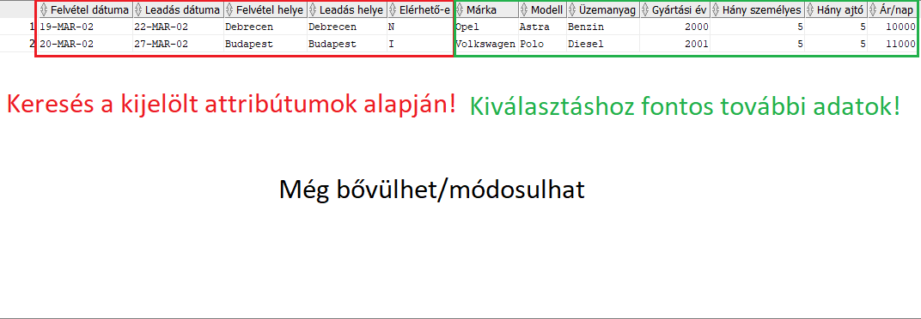
ADATBÁZIS

Slide 5
KERESÉS
felvétel és leadás idejét megadjuk
felvétel helyét megadjuk
az elérhető autókat kilistázza
választunk egy autót
“fizetünk” (talán több valuta)
👍

Slide 6
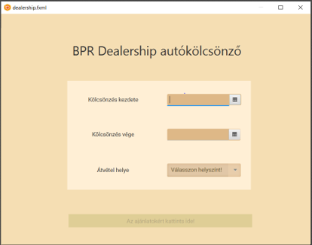
Kezelőfelület

Slide 7
Ötletek?

